Slide 1
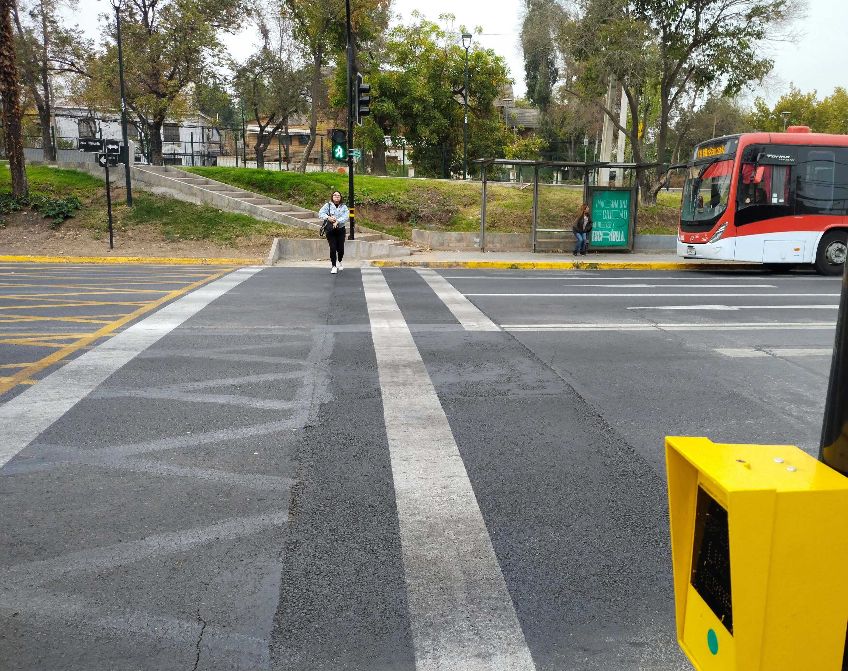
Master - Final Tesis Riesgo del transporte público para peatones y ciclistas Caso de estudio de Santiago de Chile
Final Tesis hecha por: Rimbaud, Axel
Director: Estrada, Miquel
Master en: Movilidad Urbana
Barcelona, 17 de julio 2023

Slide 2
Tesis
2

Slide 3
Contexto

Slide 4
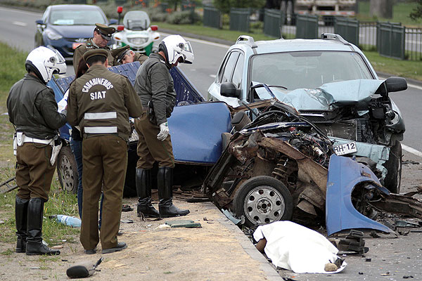
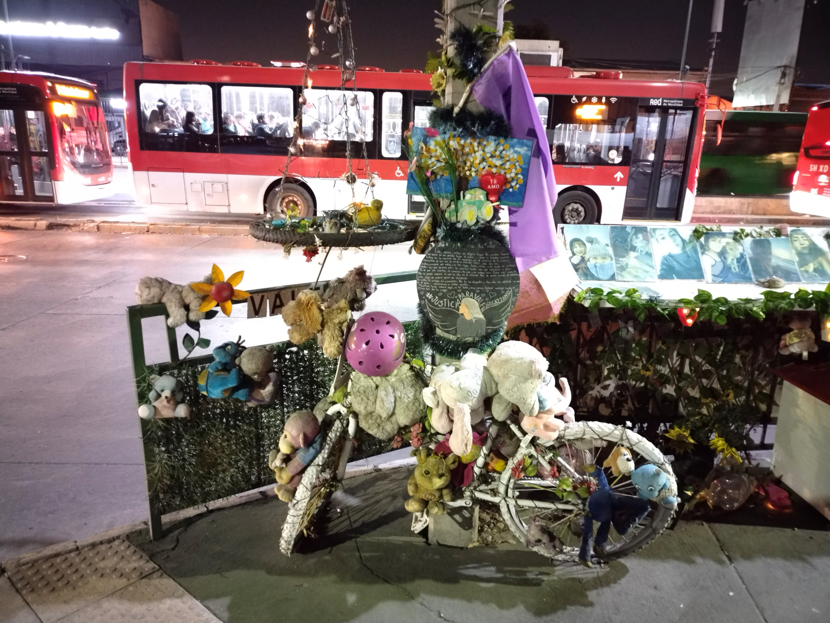
Seguridad Vial
1.35 millones fallecidos cada año
30-50 millones de heridos graves
#1 causa de muerte para niños y jóvenes (Entre 5 y 29 años)
#8 causa de muerte en el mundo
Fuente: WHO, 2018, Global Status Report on Road Safety
4

Slide 5
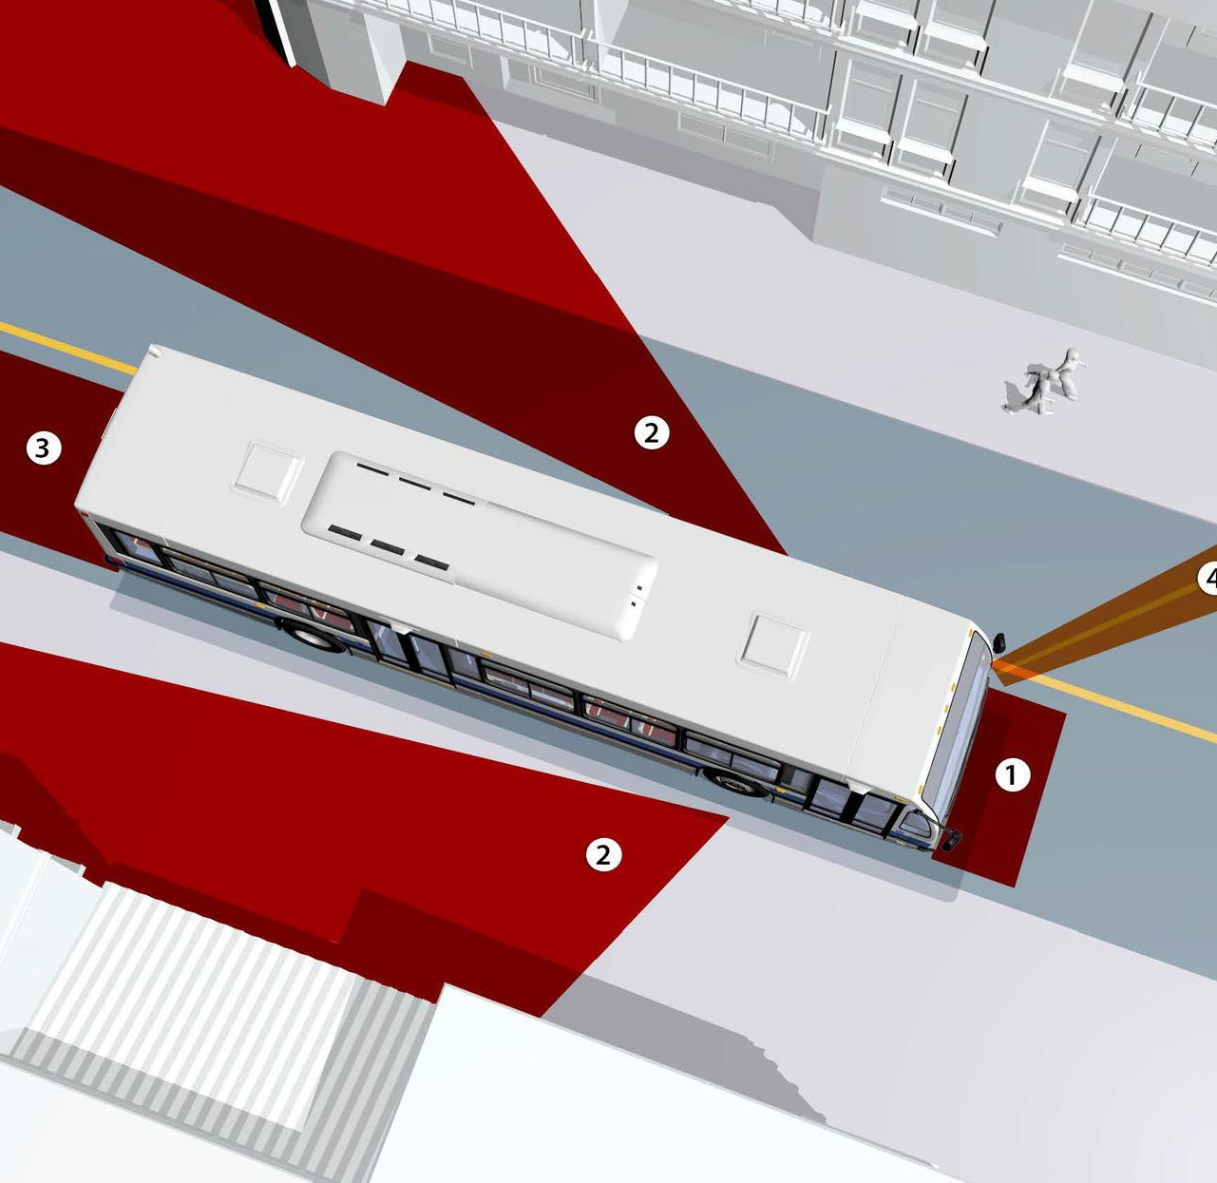
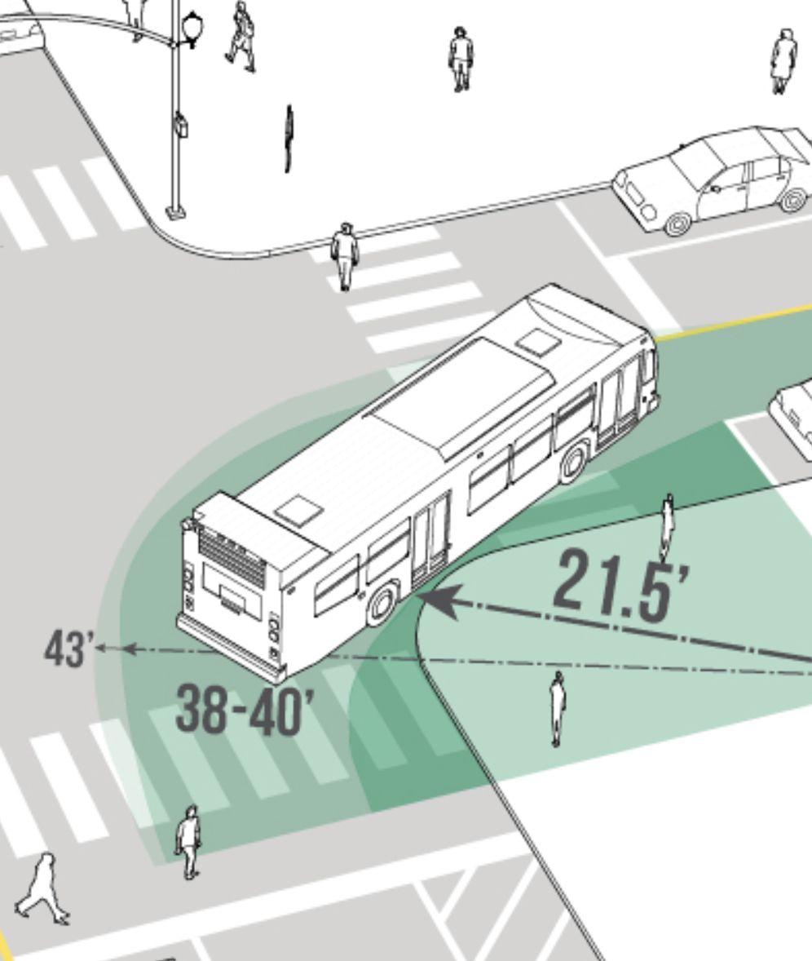
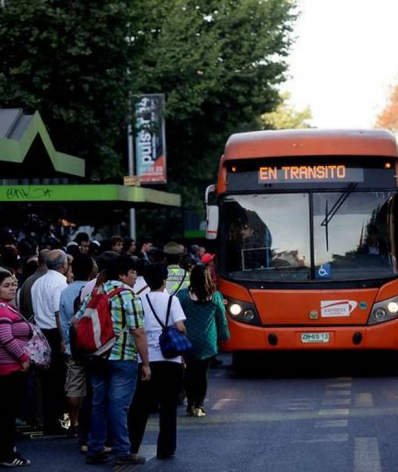
Riesgo de los buses del transporte publico
Vehículos pesados
Puntos ciegos
Alto radio de giro
Circulan en área con alta densidad de peatones y ciclistas

Slide 6
Historia de los buses del transporte público en Santiago
Fuente: Tapia, 2023
6

Slide 7
Objetivos

Slide 8
Objetivos
Estudiar y ofrecer soluciones para la prevención de colisiones viales de buses de transporte público en Santiago de Chile, en particular colisiones de peatones y ciclistas.
Objetivos específicos:
¿Cuál es el impacto de los buses de transporte público sobre la seguridad vial en Santiago?
¿Qué factores de riesgo aumentan la gravedad de los siniestros viales entre buses del transporte público y peatones en Santiago?
¿Qué factores de riesgo aumentan la gravedad de los siniestros viales entre buses del transporte público y ciclistas en Santiago?
¿Es menos probable que las mujeres conductoras se vean involucradas en siniestro de tránsito fatales?
¿Cuáles fueron los efectos sobre la seguridad vial de la implementación del Transantiago?
¿Cuáles son los efectos sobre la seguridad vial del despliegue del estándar RED?
¿Cómo compara Santiago con otras ciudades en términos de seguridad vial de buses de transporte público?
¿Qué estrategias y medidas se podrían poner en marcha para mejorar la seguridad vial de los autobuses de transporte público?

Slide 9
Literatura

Slide 10
Literatura y déficit de investigación
Interés creciendo sobre el tema
Déficit de investigación sobre siniestros peatones/buses y siniestros ciclistas/buses en Santiago de Chile
Déficit de investigación sobre el impacto del transporte sobre la seguridad vial de Santiago
Numero de publicaciones científicas en Scopus sobre siniestros de tránsito involucrando peatones, ciclistas y buses (Scopus, 2023).
10

Slide 11
Modelos de severidad – factores de riesgos
Velocidad
Genero del usuario vial
Genero del conductor de bus
Edad
Día de la semana, fin de semana
Hora
Noche
Condiciones meteorológicas
Infraestructura vial
Maniobras
Crash severity models - Risk factors
Crash severity models - Risk factors
Crash severity models - Risk factors
Crash severity models - Risk factors
Severidad del siniestro vial
11

Slide 12
Modelos de severidad
Modelos Logit
Modelos Binary Probit
Modelos Ordered Probit
Modelos Multinomial Logit:
$$P_{n}\left(i\right)= \frac{e^{β_{i} X_{i}}}{\sum_{j}{e^{β_{j} X_{j}}}}$$
Donde:
$X_{i}$un vector de variables explicativas que determinan la gravedad
$β_{i}$un vector de coeficientes estimables para el resultado de lesiones i
$P_{n}\left(i\right)$probabilidad que un siniestro n resulta en una severidad i
12

Slide 13
Evaluación de políticas de seguridad vial
Estudios Pre/post
Como políticas de seguridad vial pueden aplicarse a todo un país o una ciudad, a veces no es posible tener un grupo de control
Entonces se debe controlar efectos como:
Vehículo Kilómetros recorridos
Mide la exposición
Tradicionalmente se asume que existe una relación linar con el número de siniestros
No siempre es el caso: es necesario verificar esto
Velocidad
La relación entre velocidad y seguridad vial es la misma a nivel de conductor que a nivel agregado (velocidad media del tráfico)
Modelo de potencia y modelo exponencial
13

Slide 14
Metodología

Slide 15
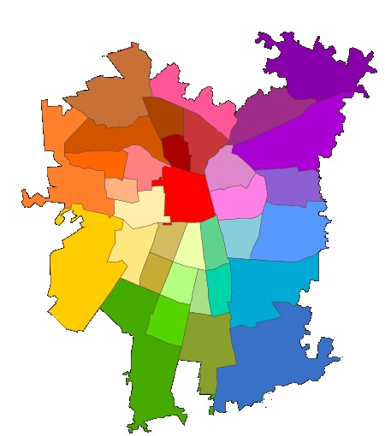
Datos
Área de estudio
Área de operación de la Autoridad de Transporte Público de Santiago de Chile (DTPM)
Provincia de Santiago de Chile (32 municipios)
Puente Alto
San Bernardo
Datos de siniestralidad
Grabado por la Policía de Chile
Reformateado por la Comisión Chilena de Seguridad Vial (CONASET)
2017-2021
Información del usuario
Información sobre las condiciones del siniestro
Información sobre la ubicación del siniestro
Información sobre el conductor involucrado
2002-2021
Transporte publico involucrado
15

Slide 16
Estadística descriptiva
Presentación de los datos de severidad de siniestros de tránsito: prueba de Chi-cuadrado para cada parámetro
Severidad de siniestros entre peatones y buses del transporte público Severidad de siniestros entre ciclistas y buses del transporte público
Siniestros fatales de peatones con o sin buses del transporte público involucrados Siniestros fatales de ciclistas con o sin buses del transporte público involucrados Siniestros fatales de peatones o ciclistas con buses del transporte público
Tasa de siniestro de tránsito
Prueba de proporción para comparar las tasas siniestro de tránsito Utilizado para evaluar el efecto del género del conductor del bús
16

Slide 17
Modelos de severidad de siniestros de tránsito
Para siniestros de peatones/buses y ciclistas/buses - 3 Modelos Multinomial Logit
Parámetros estadísticamente significativos al 10% Parámetros estadísticamente significativos al 20% Todos los parámetros
Akaike Information Criterion (AIC) para comparar la bondad de ajuste:
$$AIC=2K−2\ln{(LL)}$$
Donde:
K el número de variables independientes en el modelo
LL the log-likelihood estimate
17

Slide 18
Evaluación de políticas de seguridad vial
Implementación del sistema Transantiago (2005 – 2007)
Pre/post sobre el promedio de número de víctimas mortales (2002-2004 en comparación con 2008-2012) Control: siniestros fatales que no involucran autobuses de transporte público como grupo de control
Despliegue del estándar “Red” (2017 – en curso)
Relación entre la cuantidad de fallecidos en siniestros involucrando buses y la proporción de buses nuevos Control: Velocidad media/kilómetros recorridos por buses del transporte público
(Impacto del estadillo social y la pandemia de COVID 19)
$$R=\left(a \left(k_{New buses }\right)+ b \left(1−k_{New buses }\right)\right). e^{ βV}$$
Dónde:
R Tasa de muertes en siniestros de tránsito que involucran a un bus del transporte público por kilómetros recorridos por buses del transporte público (en muertes por 1 millón de kilómetros recorridos) $k_{New buses}$ la proporción de buses públicos con el nuevo estándar (en %)
$V$Velocidad media anual durante los días laborables (in km/h)
$β$ coeficiente para la velocidad a determinar por el modelo a y b serán parámetros a determinar por el modelo. “b" representará el nivel de seguridad de la flota de buses antigua y “q3 la nueva flota de buses
18

Slide 19
Resultados

Slide 20
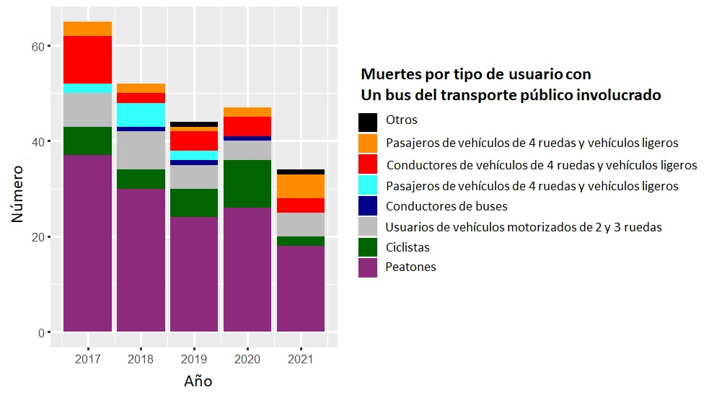
Impacto de los buses del transporte público en Santiago
Usuarios viales | Total fallecidos | Fallecidos con transporte publico involucrado
Peatones | 515 | 135 (26.2%)
Ciclistas | 104 | 28 (26.9%)
Usuarios de vehículos motorizados de 2 y 3 ruedas | 309 | 29 (9.4%)
Conductores de vehículos de 4 ruedas y vehículos ligeros | 161 | 23 (14.3%)
Pasajeros de vehículos de 4 ruedas y vehículos ligeros | 109 | 13 (11.9%)
Conductores de buses | 7 | 3 (42.9%)
Pasajeros de autobuses | 11 | 9 (81.8%)
Conductores y pasajeros de camiones pesados | 13 | 0 (0.0%)
Otros | 14 | 2 (14.3%)
Total | 1243 | 242 (19.5%)
Importante impacto del transporte público en la seguridad de peatones y ciclistas (Responde al objetivo específico 1)
Santiago (2017-2021)
20

Slide 21
Modelos de severidad - resultados
Siniestros peatones/buses (Responde al objetivo específico 2)
Es más probable que un siniestro vial sea fatale cuando involucra:
Peatones hombres
Peatones mayores (65 años o más)
Conductor de bus mayor (45 años o más)
Si el bus está reiniciando su marcha
Si ocurre de noche
Siniestros ciclistas/buses (Responde al objetivo específico 3)
Los siniestros que involucran a un ciclista hombres tienen más probabilidades de ser graves
Los siniestros que ocurren por la noche tienen más probabilidades de ser fatales
21

Slide 22
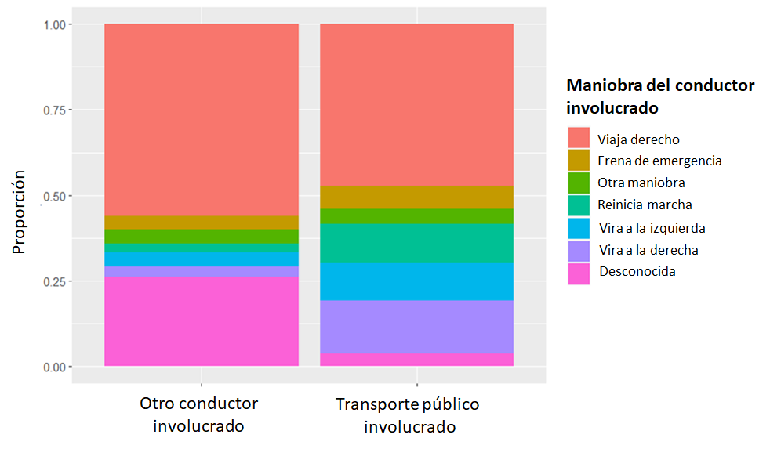
Factores de riesgo – Maniobra del conductor de bus
Las muertes de peatones que involucran buses de transporte público tienen más probabilidades de ocurrir cuando el bus gira o reinicia su marcha
Santiago (2017-2021)
22

Slide 23
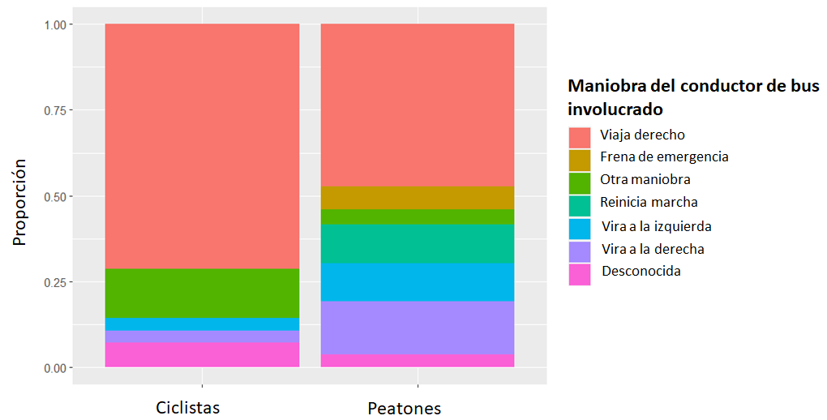
Factores de riesgo – Maniobra del conductor de bus
Las muertes de ciclistas en lo cual un bus del transporte público es involucrado tienen más probabilidades de ocurrir cuando el conductor del bus viaja derecho
Santiago (2017-2021)
23

Slide 24
Las conductoras de buses
Las mujeres representan:
3,90% de los conductores
Son implicadas en el 1,49% de las muertes de peatones
Las conductoras de buses tienen un 62,8 % menos de probabilidades de verse involucradas en una muerte de peatones que los conductores hombres (valor p = 0,05873)
 | Genero | 2014 | 2015 | 2016 | 2017 | 2018 | 2019 | 2020 | 2021 | 2014-2021 Conductor Año
Número de conductor de bus | Hombres | 17029 | 17868 | 18466 | 17535 | 17425 | 19192 | 15620 | 14781 | 137916
 | Mujeres | 264 (1.53%) | 325 (1.79%) | 485 (2.56%) | 599 (3.30%) | 965 (5.25%) | 1271 (6.21%) | 803 (4.89%) | 889 (5.67%) | 5601 (3.90%)
Número de conductores de bus involucrados en la muerte de un peatón | Hombres | 45 | 41 | 48 | 35 | 30 | 23 | 25 | 18 | 265
 | Mujeres | 0 (0.00%) | 1 (2.38%) | 0 (0.00%) | 1 (2.78%) | 0 (0.00%) | 1 (4.17%) | 1 (3.85%) | 0 (0.00%) | 4 (1.49%)
Tasa de conductores involucrados en la muerte de peatones para 10.000 conductores | Hombres | 26.4 | 22.9 | 26.0 | 20.0 | 17.2 | 12.0 | 16.0 | 12.2 | 19.2
 | Mujeres | 0.0 | 30.8 | 0.0 | 16.7 | 0.0 | 7.9 | 12.5 | 0.0 | 7.1
24

Slide 25
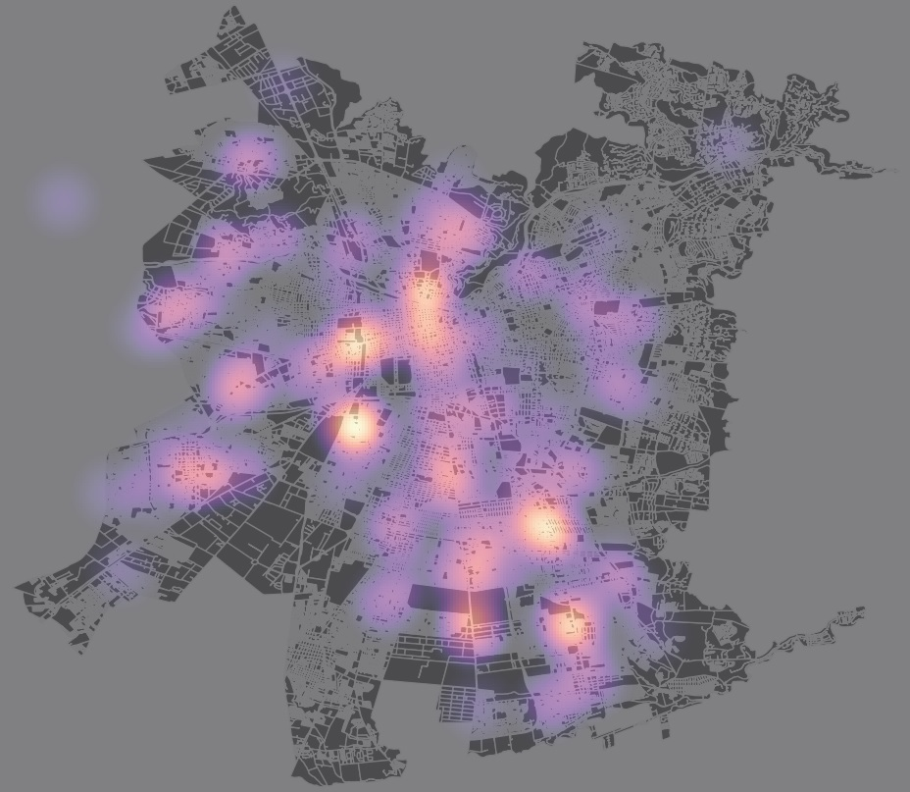
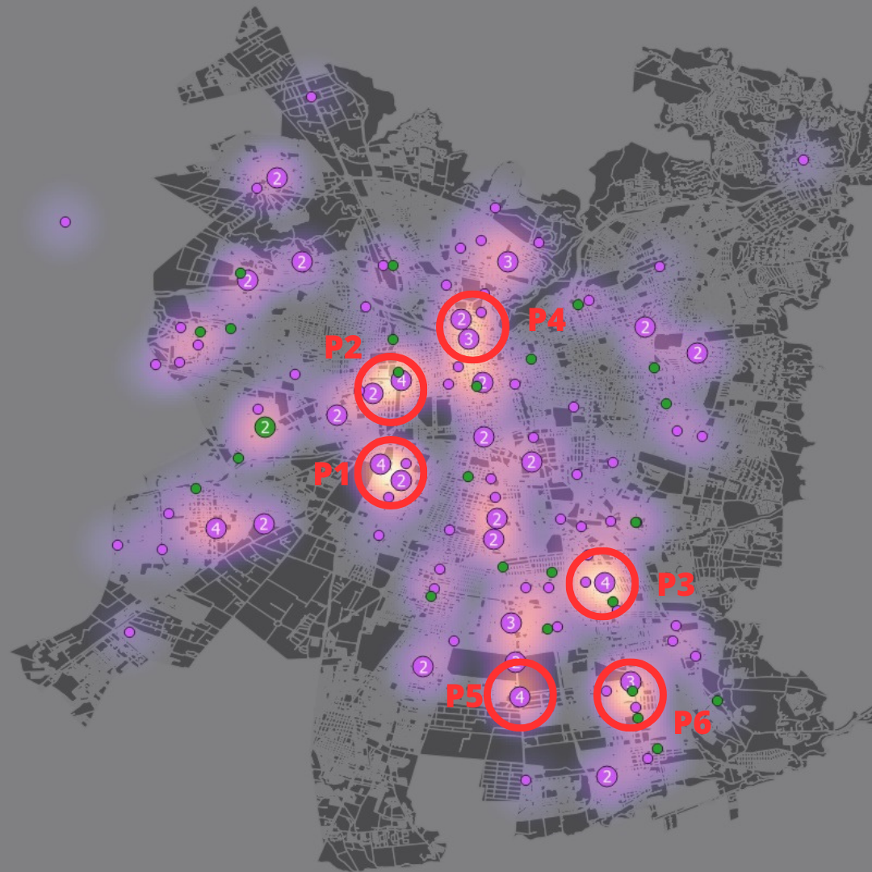
Ubicación siniestros fatales
25

Slide 26
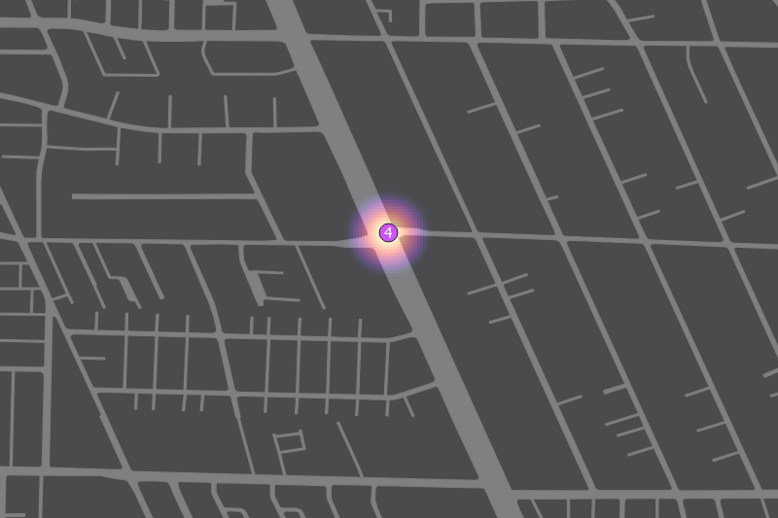
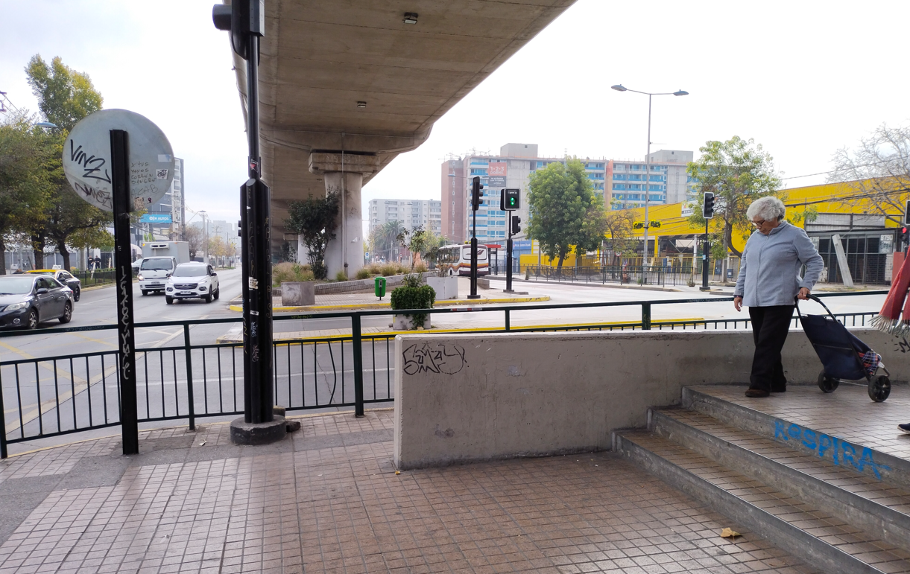
Ubicación siniestros fatales - Ejemplos
4 siniestros fatales entre peatones y ciclistas
Intersección incompleta
Espacio peatonal bajo
Alta demanda de peatones
Alto riesgo peatonal
26

Slide 27
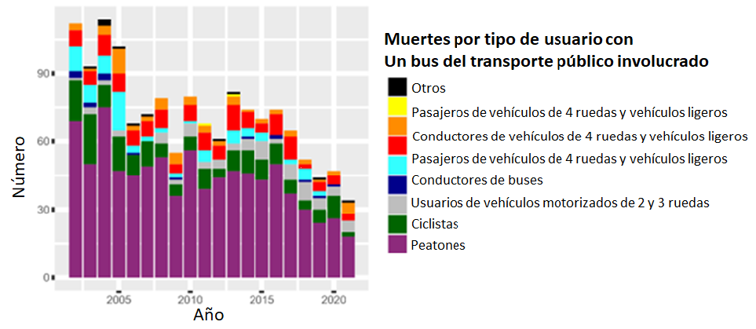
Evaluación de las políticas publicas
Implementación Transantiago
Red estándar
despliegue
27

Slide 28
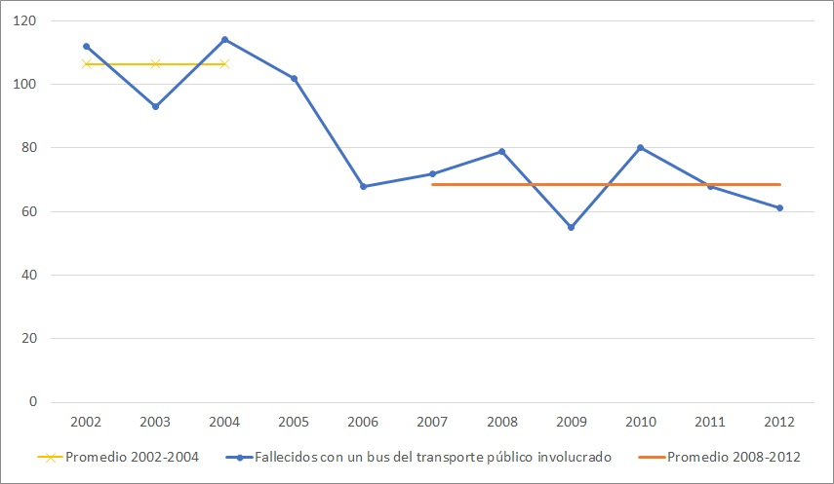
Evaluación - Transantiago
Siniestros de tránsito que involucran buses del transporte público:
35,5% de disminución de muertes
77,8% de disminución de muertes de ocupantes de buses
Usando el grupo de control, siniestros de tránsito que involucran buses del transporte público:
19,5% reducción de los fallecidos
72.3% reducción de los fallecidos ocupantes de buses
Las muertes en siniestros de tránsito que no involucran buses del transporte público disminuyeron en un 19,8%
Responde al objetivo específico 5
28

Slide 29
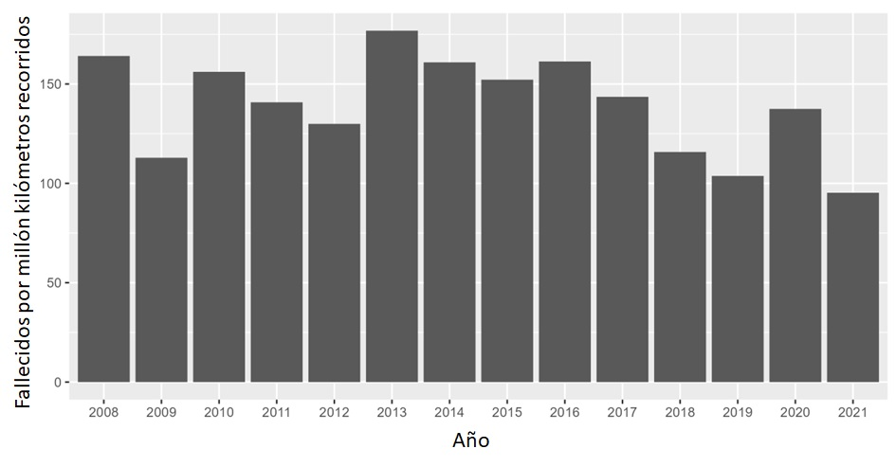
Evaluación - Red estándar despliegue
Período 2008-2016, relación lineal entre:
Muertes por siniestros de tránsito que involucran buses
Kilómetros recorridos por buses
(R-cuadrado ajustado = 0,9831)
Entre los períodos 2008-2016 y 2017-2021:
Disminución del 47,6% en el número promedio de muertes relacionadas con autobuses
Disminución del 26,4% en la tasa de muertes por autobús VKT
No hay cambios significativos en las muertes en accidentes de tráfico que no involucran autobuses
29

Slide 30
Evaluación - Red estándar despliegue
Modelo tasa fallecimiento 2016-2021
controlando por:
Kilómetros recorridos por buses
Velocidad media de los buses
Fórmula: R $=\left(0.3820774 \left(k_{New buses }\right)+ 2.599946 \left(1−k_{New buses }\right)\right). e^{ 0.202736573 V}$
El modelo se ajusta muy bien a los datos (R-Squared 0.953960567)
Parece sobreestimar el efecto del despliegue de los nuevos buses (85.3% reducción de la tasa de fallecimiento con despliegue completo y velocidad media constante)
Otros factores también pueden desempeñar un papel:
El impacto de la pandemia de COVID-19
El impacto de la protesta chilena de 2019
Nuevo carril bus y fiscalización automática
El aumento del número de mujeres conductoras
Profesionalización de los operadores de buses
Mantenimiento de buses del Transantiago
Responde de manera parcial al objetivo específico 6
30

Slide 31
Comparación con otras ciudades chilenas
Mayor impacto de los buses en la seguridad vial en otras ciudades chilenas
Tasa de sinestros viales similar cuando no involucran buses del transporte público
No hubo reducción de muertes involucrando buses en el Gran Valparaíso entre 2002-2011 y 2012-2021
Proporción similar en esas ciudades que en Santiago antes del Transantiago
Responde parcialmente al objetivo específico 7
 | Santiago | Gran Concepción | Gran Valparaíso
Proporción de muertes de peatones que involucran a un bus del transporte público | 26.2% | 30.8% | 38.8%
Proporción de muertes de ciclistas que involucran a un bus del transporte público | 26.9% | 50.0% | 75.0%
Proporción de muertes en siniestros de tránsito que involucran a un bus del transporte público | 19.5% | 25.2% | 25.3%
31

Slide 32
Comparación con el Gran Londres
 | Santiago | Gran London
Población | 6,782,636 | 8,797,000
Fallecidos con un bus del transporte público involucrado | 242 | 42
Total fallecidos | 1243 | 539
Proporción de muertes en siniestros de tránsito que involucran a un bus del transporte público | 19.5% | 7.8%
Tasa de muertes por siniestros de tránsito con un bus del transporte público involucrado (tasa de 1 millón de habitantes) | 35.7 | 4.8
Tasa de muertes por siniestros de tránsito sin un bus del transporte público involucrado (tasa de 1 millón de habitantes) | 147.6 | 56.5
Tasa de muertes por siniestros de tránsito (tasa de 1 millón de habitantes) | 183.3 | 61.3
La tasa de fallecimiento por siniestros de tránsito en el Gran Londres es 3 veces menor que en Santiago
7.5 menos para muertes de involucran buses de transporte público
Responde parcialmente al objetivo específico 7
32

Slide 33
Recomendaciones

Slide 34
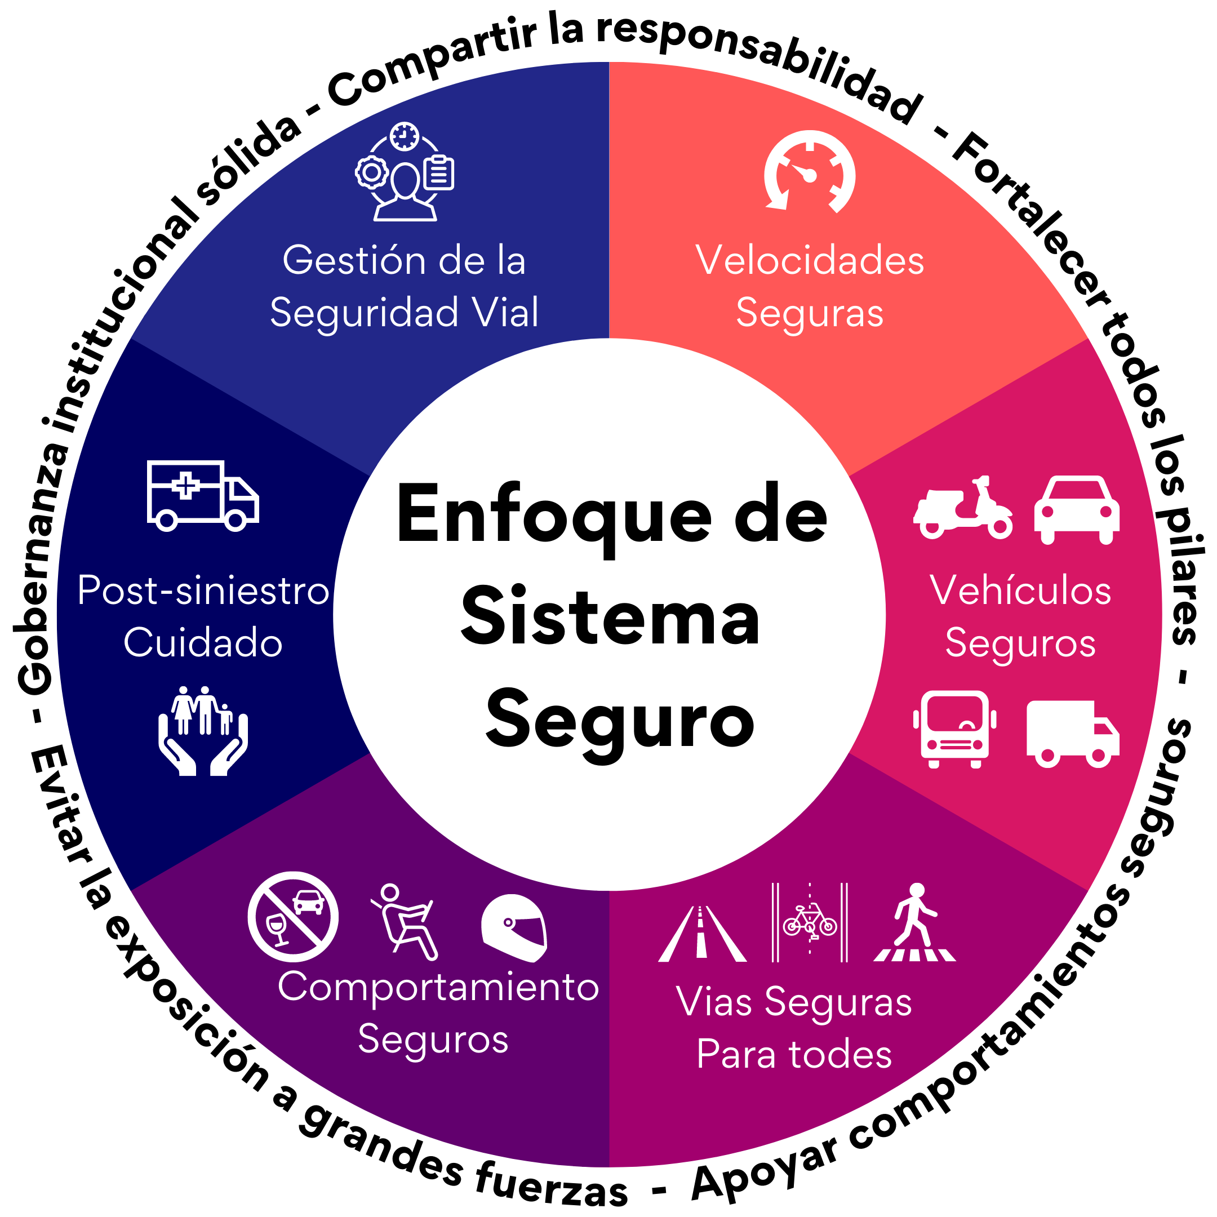
Recomendaciones
6 pilares
22 medidas
Grupos de interés relevantes en Santiago
Responde al objetivo específico 8

Slide 35
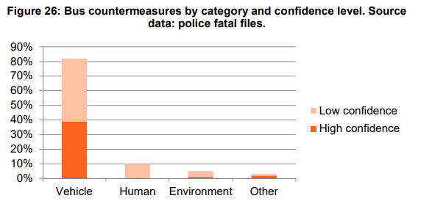
Vehículos Seguros
Fuente: Edwards, A. et al., 2018, Analysis of bus collisions and identification of countermeasures
35

Slide 36
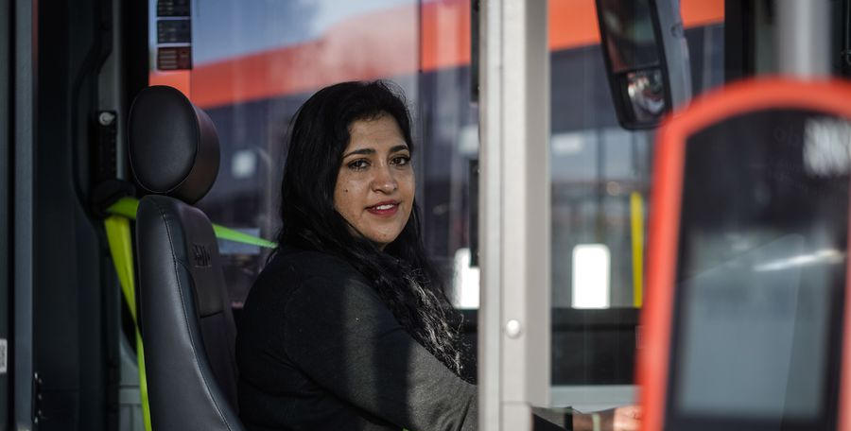
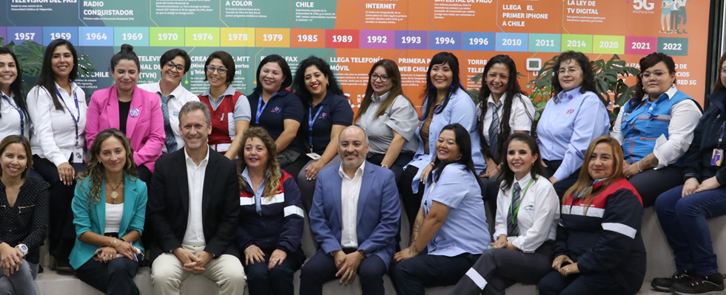
Conductoras
Mantener y ampliar los esfuerzos para promover a las mujeres conductoras de buses en el transporte público de Santiago

Slide 37
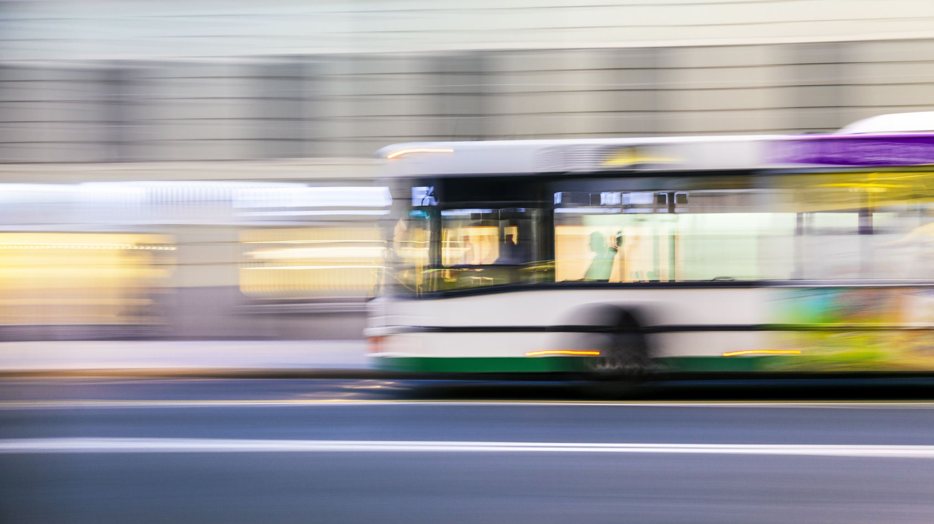
Conclusiones
Los buses de transporte público tienen un impacto significativo en la seguridad vial de Santiago de Chile y otras ciudades de Chile
Necesidad de Santiago y otras ciudades de Chile de mejorar la seguridad vial de su sistema de transporte público.
Los modelos han entregado información sobre los factores de riesgo de los accidentes de tránsito que involucran autobuses de transporte público.
Recomendaciones para ayudar a las autoridades públicas a hacer más seguro el transporte público en Santiago y en el resto de Chile

Slide 38
Gracias

Slide 39
En memoria de: Valeria Gazzano Archiles Isabel La Cruz Pappaterra Eugenia La Cruz Pappaterra

Slide 40
Anexos

Slide 41
Pedestrians/buses Severity
 | Fatal injuries (N=135) | Severe injuries (N=504) | Slight injuries or pedestrians unhurt (N=694) | Total pedestrians impacted (N=1333) | p value
Gender |  |  |  |  | < 0.001
Male | 98 (72.6%) | 274 (54.4%) | 330 (47.6%) | 702 (52.7%)
Female | 37 (27.4%) | 230 (45.6%) | 364 (52.4%) | 631 (47.3%)
Age Range |  |  |  |  | < 0.001
Unknown | 5 | 12 | 20 | 37
0 to 9 years | 2 (1.5%) | 11 (2.2%) | 30 (4.5%) | 43 (3.3%)
10 to 17 years | 3 (2.3%) | 38 (7.7%) | 58 (8.6%) | 99 (7.6%)
18 to 29 years | 15 (11.5%) | 105 (21.3%) | 178 (26.4%) | 298 (23.0%)
30 to 44 years | 26 (20.0%) | 98 (19.9%) | 150 (22.3%) | 274 (21.1%)
45 to 64 years | 48 (36.9%) | 158 (32.1%) | 178 (26.4%) | 384 (29.6%)
65 years and above | 36 (27.7%) | 82 (16.7%) | 80 (11.9%) | 198 (15.3%)
is Weekend? |  |  |  |  | 0.119
Weekday | 108 (80.0%) | 404 (80.2%) | 586 (84.4%) | 1098 (82.4%)
Weekend | 27 (20.0%) | 100 (19.8%) | 108 (15.6%) | 235 (17.6%)
Weather Condition |  |  |  |  | 0.597
Bad condition | 9 (6.7%) | 47 (9.3%) | 58 (8.4%) | 114 (8.6%)
Good condition | 126 (93.3%) | 457 (90.7%) | 636 (91.6%) | 1219 (91.4%)
Day or Night? |  |  |  |  | 0.009
Night | 56 (41.5%) | 169 (33.5%) | 200 (28.8%) | 425 (31.9%)
Day | 79 (58.5%) | 335 (66.5%) | 494 (71.2%) | 908 (68.1%)

Slide 42
Models AIC
 | AIC | Delta AIC | Number of independent variables | Log likelihood
Multinomial logit (all parameters) | 1653.69 | 0 | 64 | -757.64
Multinomial logit (10% significance parameters) | 1705.28 | 51.59 | 28 | -823.74
Multinomial logit (20% significance parameters) | 1713.65 | 59.96 | 44 | -810.57
 | AIC | Delta AIC | Number of independent variables | Log likelihood
Multinomial logit (10% significance parameters) | 603.9 | 15.46 | 6 | -295.83
Multinomial logit (20% significance parameters) | 609.53 | 21.09 | 10 | -294.46
Multinomial logit (all parameters) | 642.24 | 53.8 | 64 | -241.3

Slide 43
Severity Model – Cyclists/buses
Outcome | Characteristic | Odds Ratio | Confidence Interval | p-value | Outcome | Odds Ratio | Confidence Interval | p-value
Fatal | Gender |  |  |  | Severe
 | Male | — | — |  |  | — | —
 | Female | 1.42 | 0.51, 3.99 | 0.5 |  | 0.61 | 0.35, 1.05 | 0.077
 | Day or Night?
 | Night | — | — |  |  | — | —
 | Day | 0.19 | 0.07, 0.50 | <0.001 |  | 0.89 | 0.53, 1.49 | 0.7

Slide 44
Comparison with other Chilean cities
 | Santiago | Greater Concepción | Greater Valparaíso
Population (inhabitants) | 6,782,636 | 1,011,161 | 1,009,370
Pedestrian fatalities involving a public transport bus | 135 | 36 | 33
Pedestrian fatalities | 515 | 117 | 85
Proportion of pedestrian fatalities involving a public transport bus | 26.2% | 30.8% | 38.8%
Rate of pedestrian fatalities involving a public transport bus (rate for 1 million inhabitant) | 19.9 | 35.6 | 32.7
Rate of pedestrian fatalities (rate for 1 million inhabitant) | 75.9 | 115.7 | 84.2
Cyclist fatalities involving a public transport bus | 28 | 4 | 3
Cyclist fatalities | 104 | 8 | 4
Proportion of traffic fatalities involving a public transport bus | 26.9% | 50.0% | 75.0%
Rate of cyclist fatalities involving a public transport bus (rate for 1 million inhabitant) | 4.1 | 4.0 | 3.0
Rate of cyclist fatalities (rate for 1 million inhabitant) | 15.3 | 7.9 | 4.0
Traffic fatalities involving a public transport bus | 242 | 55 | 46
Total fatalities | 1243 | 218 | 182
Proportion of traffic fatalities involving a public transport bus | 19.5% | 25.2% | 25.3%
Rate of traffic fatalities involving a public transport bus (rate for 1 million inhabitant) | 35.7 | 54.4 | 45.6
Rate of traffic fatalities (rate for 1 million inhabitant) | 183.3 | 215.6 | 180.3
Higher impact of buses on road safety in other Chilean cities
No reduction of fatalities involving buses in Greater Valparaíso between 2002-2011 and 2012-2021
Similar rate in those cities than in Santiago before Transantiago
Partly answers specific goal 8
44

Slide 45
Road Safety Management
Measure | Possible involved stakeholders in Santiago
Coordinate the road safety work of operators | DTPM, bus operators
Set realistic and long-term targets | DTPM, CONASET
Promote traffic safety management initiatives | DTPM
Crease a safe network structure and bus routes | DTPM, bus operators

Slide 46
Safe speed
Measure | Possible involved stakeholders in Santiago
Create a speeding monitoring system | DTPM, bus operators
Implement a geofencing system | DTPM, bus operators, bus suppliers
Intelligent Speed Assistance | DTPM, bus operators, bus suppliers
Reduce speed limits | Transport Ministry, Regional Government, DTPM, CONASET, municipalities

Slide 47
Safe Vehicles
Measure | Possible involved stakeholders in Santiago
Improve vision standards for buses | DTPM, bus operators, bus suppliers
Implement system for the detection of pedestrians and cyclists | DTPM, bus operators, bus suppliers
Implement Advanced Emergency Braking system | DTPM, bus operators, bus suppliers
Improve Vulnerable Road User (VRU) Frontal Crashworthiness | DTPM, bus operators, bus suppliers
Make bus interior occupant friendly | DTPM, bus operators, bus suppliers
Implement driver distraction warning systems | DTPM, bus operators, bus suppliers

Slide 48
Safe road user behaviours
Measure | Possible involved stakeholders in Santiago
Create a driver monitoring system | DTPM, bus operators
Provide driver training | DTPM, bus operators
Reduce driver stress and promote a safety culture | DTPM, bus operators
Promote women drivers | DTPM, bus operators

Slide 49
Safe roads for all
Measure | Possible involved stakeholders in Santiago
Separate buses from other road users: Create dedicated bus infrastructure Create dedicated bicycle/pedestrian facilities with conflict-free traffic intersections | Transport Ministry, Regional Government, DTPM, CONASET, municipalities
Provide safe access to public transport | Transport Ministry, Regional Government, DTPM, CONASET, municipalities

Slide 50
Safe post-crash care
Measure | Possible involved stakeholders in Santiago
Implement automatic Emergency alerting from bus | DTPM, bus operators
Investigate road crashes | DTPM, bus operators, CONASET

